Slide 2




Kiểm tra bài cũ
cá rô
su su
rổ rá
Chợ có gà ri, có su su . Chợ có cả rổ rá

Slide 3
1
Nhận biết
Nam tô bức tranh cây tre.

Slide 4
Bài 22: T t Tr tr

Slide 5
Tiết 1

Slide 6
2
Đọc
t
tr
t | ô
tr | e
tô
tre
tá
tạ
tẻ
trê
trò
trổ

Slide 7
ô tô

Slide 8
sư tử

Slide 9
cá trê

Slide 10
tre ngà

Slide 11
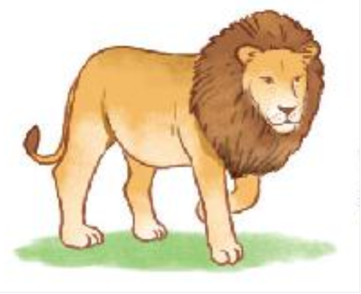
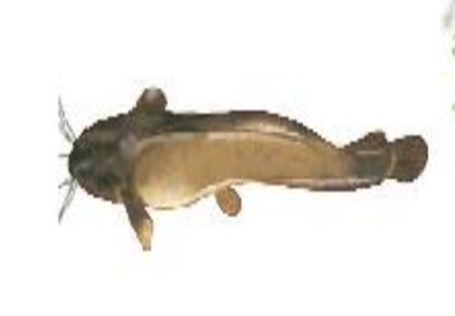
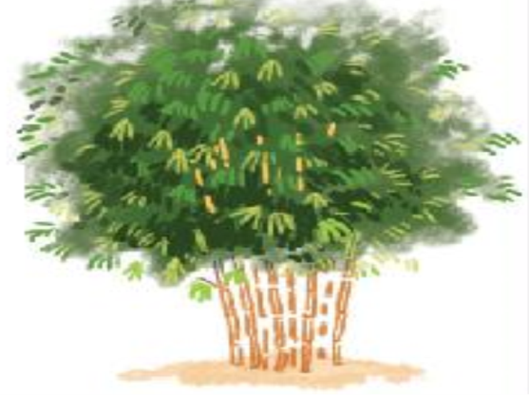
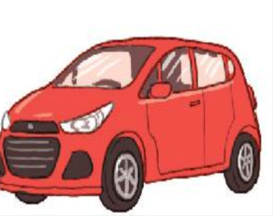
2
Đọc
t
tr
t | ô
tr | e
tô
tre
tá tạ tẻ trê trò trổ
ô tô
sư tử
cá trê
tre ngà

Slide 12
4
Đọc
Hà tả hồ cá. Hồ to, có cá mè, cá trê, cá rô.

Slide 13
Luyện Viết

Slide 14
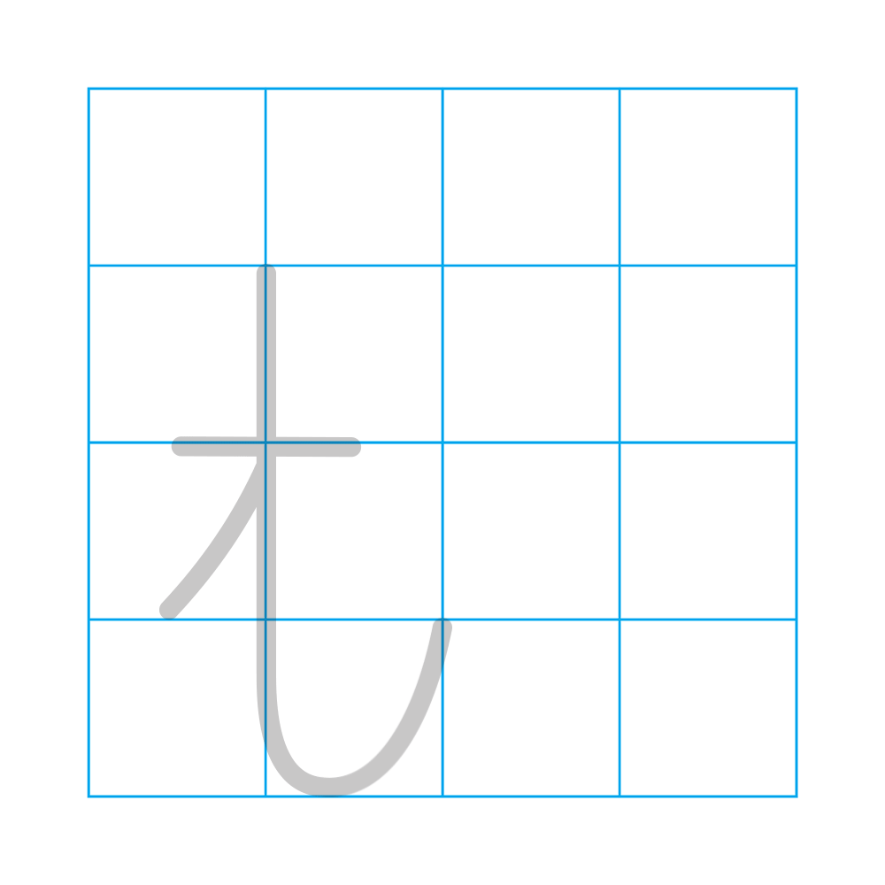

Slide 15
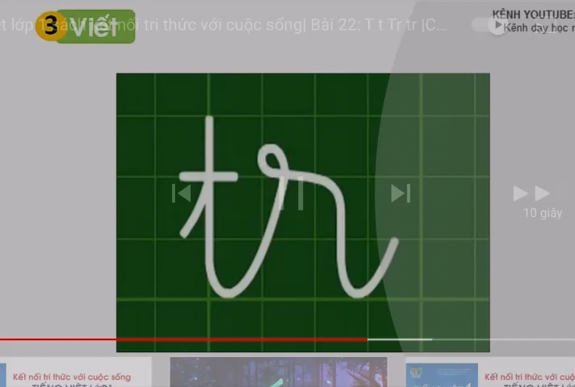

Slide 16
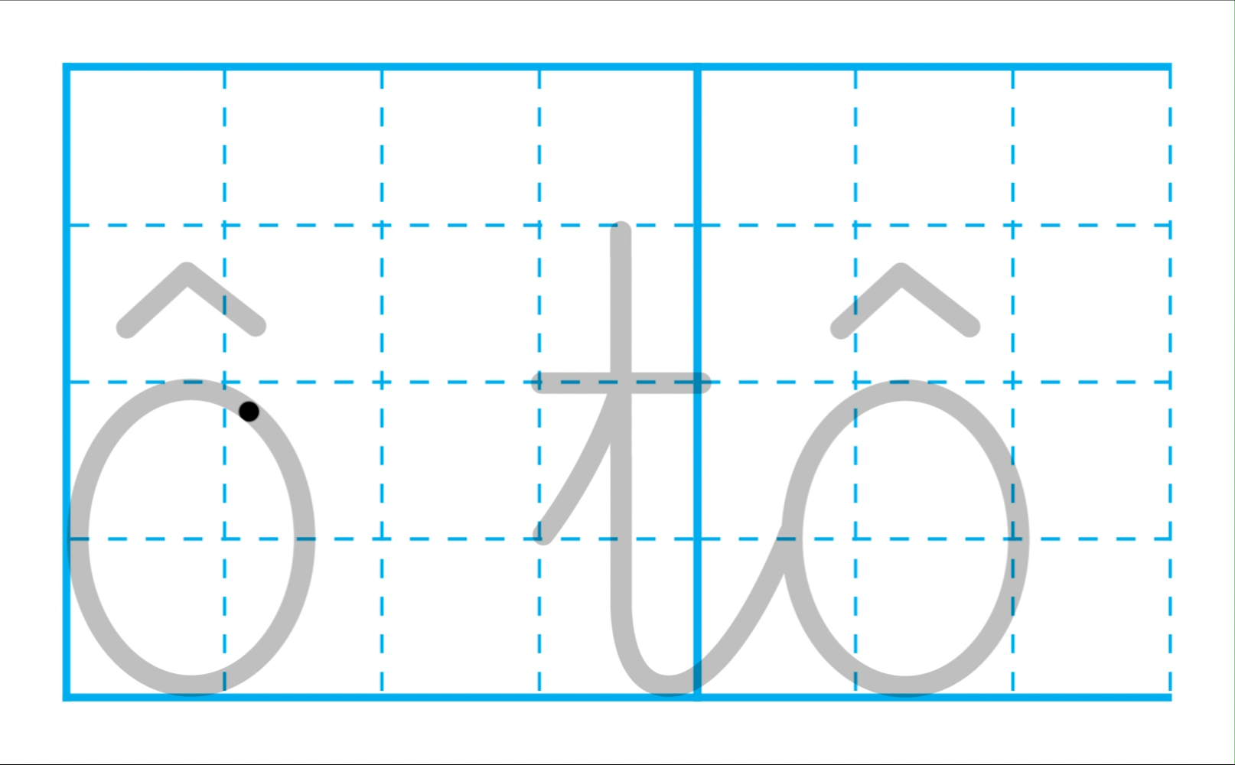

Slide 17
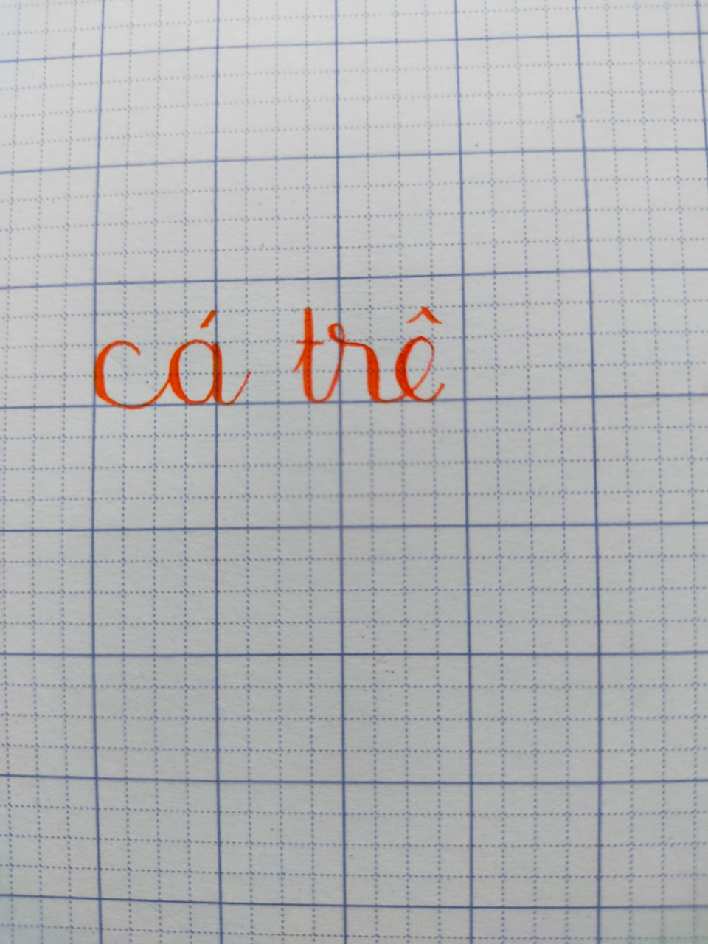

Slide 18
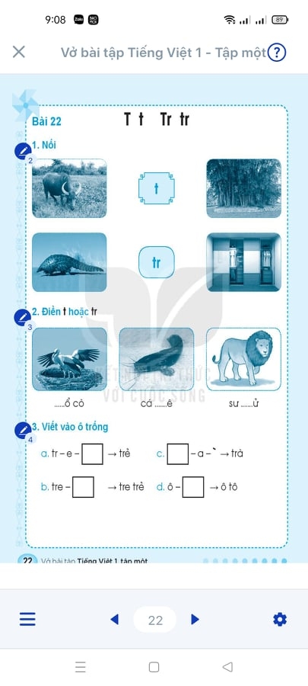

Slide 19
t
tr
t

Slide 20
?
tr
trẻ
tô

Slide 21
Củng cố

Slide 22
t
tr
t | ô
tr | e
tô
tre
tá tạ tẻ trê trò trổ
ô tô
sư tử
cá trê
tre ngà

Slide 23



Dặn dò:
Hoàn thành
vở Tiếng việt.
Luyện đọc lại bài âm t, tr.
Xem bài mới âm th, ia.

Slide 24
BÀI TẬP VỀ NHÀ

Slide 25
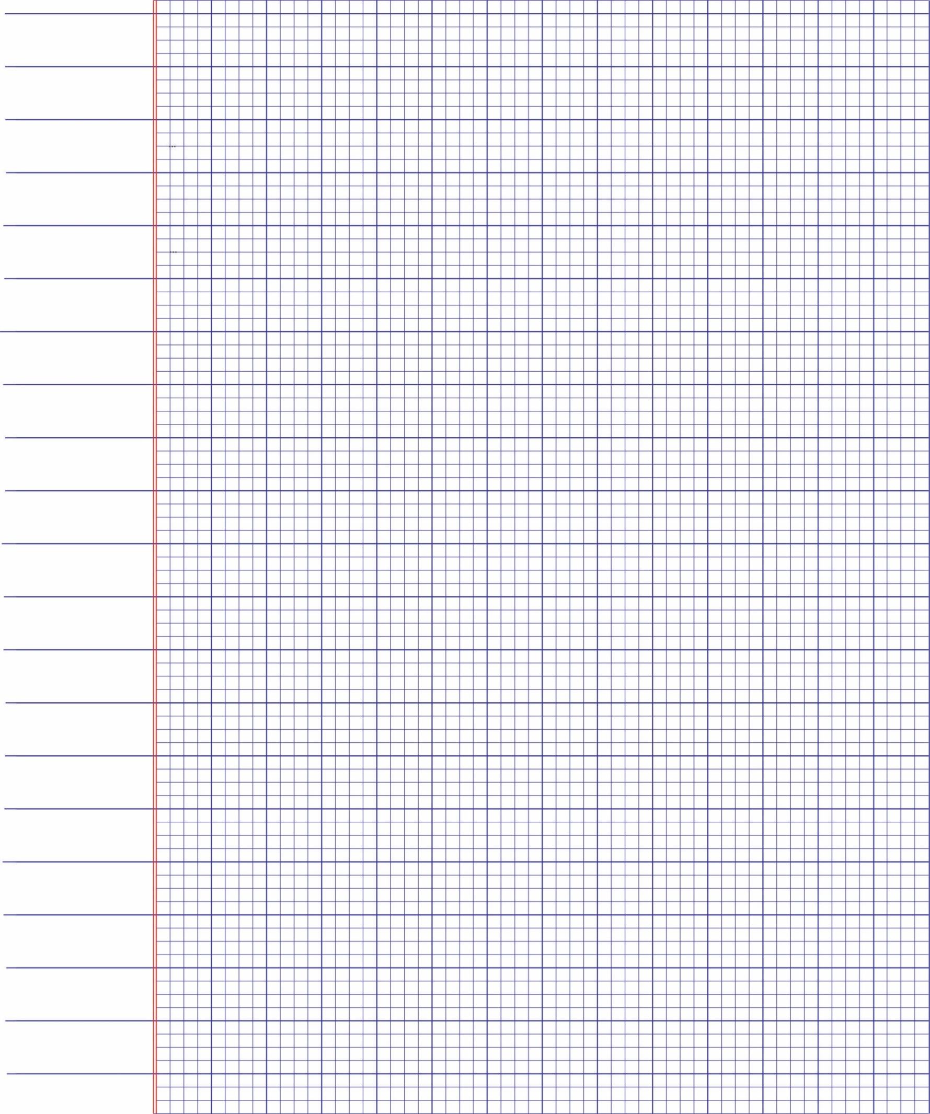
t
t
t
t
t
t
t
2 dòng
t
t
t
t
t
t
t
tr
tr
tr
tr
tr
tr
2 dòng
tr
tr
tr
tr
tr
tr
ô tô
ô tô
ô tô
ô tô
3 dòng
ô tô
ô tô
ô tô
ô tô
ô tô
ô tô
ô tô
ô tô
cá trê
cá trê
cá trê
3 dòng
cá trê
cá trê
cá trê
cá trê
cá trê
cá trê

